Slide 1
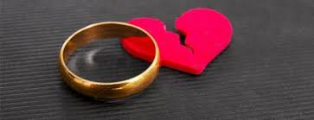
خیانت های زناشویی (Marital infidelity) ماهیت - علل - درمان
دکتر رضا برومند
دکترای مشاوره خانواده

Slide 2
مقدمه دوم
مهم ترین فرض روابط عاشقانه منحصر به فرد بودن آن است(exclusive)
خیانت زناشویی این منحصر بفرد بودن رابطه بین زوجین را از بین می برد

Slide 3
unfaithfulnessتعریف بی وفایی
بی وفایی شامل کلیه رفتارها و عملکرد یک فرد متاهل، خارج از چارچوب خانواده به نحوی که منجر به ارتباطی دوستانه، صمیمانه، عاطفی و عاشقانه شود به صورتی که این ارتباط هیجان های خاصی را برای همسر اقدام کننده ایجاد کند

Slide 4
Infidelityتعریف خیانت زناشویی
خیانت رابطه عاطفی و جنسی یا ترکیبی از هردو است
هر گونه رابطه جنسی یا ارتباط عاطفی خارج از چارچوب روابط زناشویی به صورت مخفیانه که تهدیدی برای زندگی زناشویی محسوب شود، خیانت زناشویی قلمداد می شود

Slide 5
خیانت، عبور از فرد از مرز رابطه­ی زناشویی با برقراری صمیمیت فیزیکی یا عاطفی فرد با فردی خارج از حیطه زناشویی است.
خیانت شامل برقراری ارتباط جنسی یک فرد متأهل با جنس مخالف، خارج از چارچوب خانواده (غیر از همسر) است

Slide 6
تفاوت اساسی بی وفایی و خیانت
بی وفایی مرحله ای خفیف تر از خیانت است
دست کشیدن و کنارگذاشتن بی وفایی در مقایسه با خیانت آسان تر است
بی وفایی آسیب و عوارض به مراتب کمتری در مقایسه با خیانت به همراه دارد
بخشش بی وفایی از سوی همسر در مقایسه با خیانت بمراتب آسان تر است

Slide 7
پرسش های اساسی در خیانت زناشویی

Slide 8
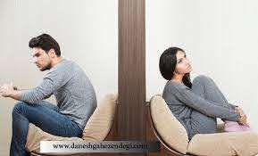
پرسش های اساسی در خیانت های زناشویی
همسری که مورد خیانت قرار گرفته است :
1-چطور توانست چنین کاری با من بکند؟
2-چطور توانست به من خیانت بکند؟
3-چطور توانست بارها و بارها به من دروغ بگوید؟
4-هرگز نمی توانم به او اعتماد کنم؟

Slide 9
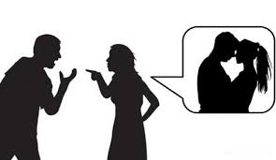
همسر بی وفا اغلب می گوید
1-همیشه از همسرم توجه بیشتری می خواستم اما هرگز به من توجه نمی کرد
2-به هر حال هرگز دیگر چنین درخواستی ندارم زیرا زن مورد علاقه ام همه توجه مورد نیازم را برآورده می سازد

Slide 10
همسر بی وفا اغلب می گوید
3-البته نمی دانم توجهی که بدست می آورم ارزش چنین بهایی را دارد یا نه ؟
4-گاهی بطور کامل به درست بودن کاری که انجام می دهم اطمینان دارم
5-اما وقتی چهره فرزندانم را مجسم می کنم به انچه انجام می دهم شک می کنم

Slide 11
همسر بی وفا اغلب می گوید
6-دلم نمی خواهد خانوادده ام را از دست بدهم
7-اما اگر زن مورد علاقه ام را از دست بدهم بهترین چیزی را که تا کنون در زندگی بدست اورده ام از دست خواهم داد
8-احساس ناامیدی و درماندگی می کنم

Slide 12
باورغلط در خیانت های زناشویی
بهبود در زندگی زناشویی خیانت دیده غیر ممکن است

Slide 13
واقعیت چیست؟
راهی که به بهبود منجر می شود بسیار باریک است.
تا زمانی که زوجین راه باریک بهبود را پیدا نکنند فاجعه بی وفایی ممکن است اثر تخریب دائمی داشته باشد.
ممکن است به فاجعه عمیق تر یعنی طلاق منجر شود.

Slide 14
راه باریک بهبود
بهتر از گذشته عمل کردن
می توانید بهتر از گذشته عمل کنید زندگی اتان تغییر می کند

Slide 15
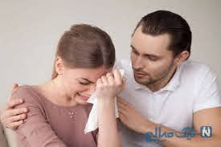
تو هم خطرناک در خیانت های زناشویی
چنین چیزی هرگز برای من رخ نخواهد داد.

Slide 16
نمودار بی وفایی
از ارتباط یک شبه تا عاشق شدن واقعی

Slide 17
نمودار بی وفایی
ارتباط یک شبه
عاشق شدن

Slide 18
نمودار بی وفایی
اغلب بدون وابستگی
وابستگی عاطفی متعادل
وابستگی شدید عاطفی

Slide 19
در ارتباط یک شبه
1- وابستگی عاطفی وجود ندارد
2-ارتباط زمانی رخ می دهد که همسرشخص از او دور است مانند مسافرت
3-اغلب در میهمانی ها و در نتیجه مصرف بیش از حد الکل و یا مواد مخدر رخ می دهد

Slide 20
نکته مهم
درحالی که ارتباط یک شبه بدون وابستگی عاطفی است در بیشتر موارد به عادتی تبدیل می شود که بارها توسط همسر بی قید و بند تکرار می شود

Slide 21
عاشق شدن
عاشق دنش
رابطه عاطفی
رابطه غریزی
رابطه اجتماعی

Slide 22
نقطه میان ارتباط یک شبه و عاشق شدن
ارتباط یک طرفه ابتدای نمودار بی وفایی است
عاشق شدن انتهای نمودار بی وفایی است
اغلب بی وفایی ها در میانه این نمودار قرار می گیرند

